Slide 1
9주차 — MuJoCo·ROS 2 연동
임베디드 시스템 설계 및 실습
Robot Simulation·Bridge·Synchronization
1

Slide 2
목차
01 | 시뮬레이션
02 | MuJoCo
03 | URDF·MJCF
04 | ROS 2–MuJoCo Bridge
05 | Real–Sim Synchronization
06 | 실습 1·2

Slide 3
이론
가상 로봇과 실제 로봇을 연결하고 차이를 관찰하는 방법

Slide 4
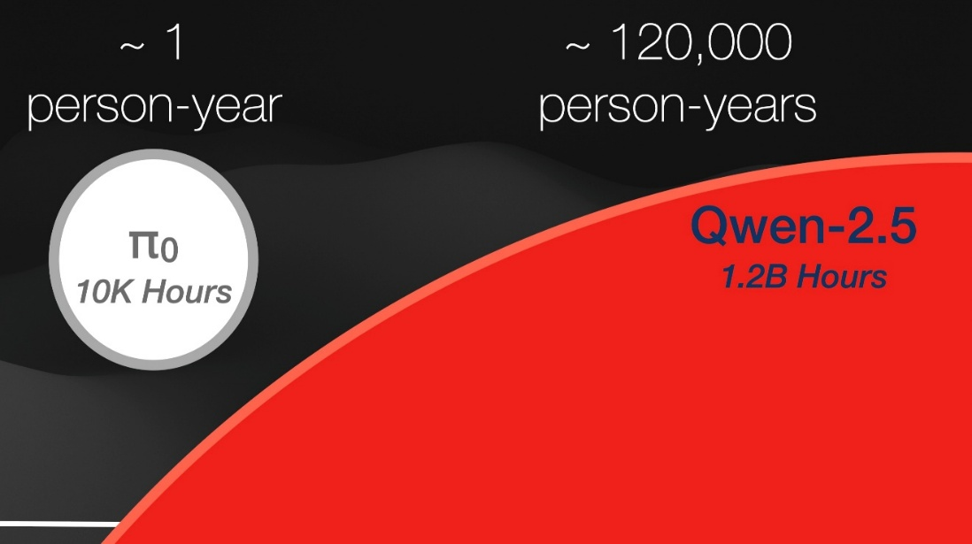
Action Data Scarcity
학습 환경의 복잡함 & 데이터의 부족
LLM은 인터넷 규모의 방대한 데이터를 통해 수십만 년 수준의 데이터를 축적
  웹 문서, 책, 코드 등 방대한 텍스트를 학습 가능
  웹 이미지, 영상, 캡션 데이터를 활용 가능
로봇데이터는 현실 상호작용 제약으로 수 년 단위의 제한된 경험만 확보
  action data는 표현 방법이 체계적이지 않음 (어떤 형태로 action을 표현할 것인가? language? video?)
로봇 행동 데이터는 인터넷에 자연스럽게 쌓여 있지 않음

Slide 5
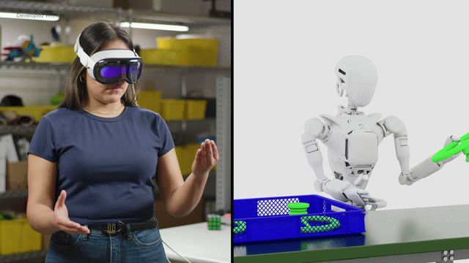
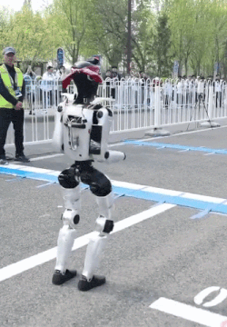
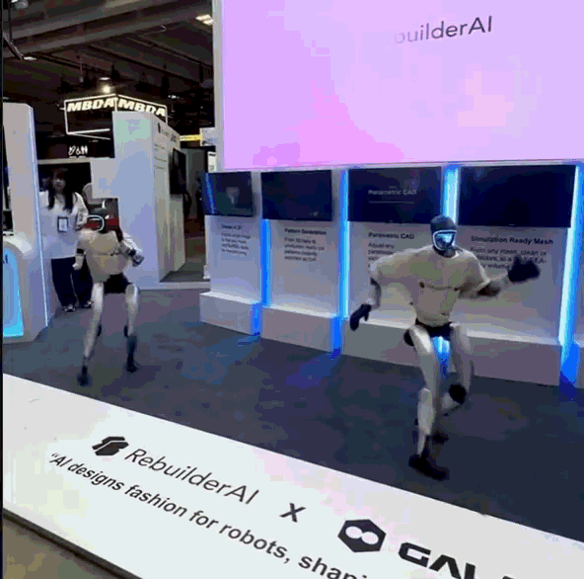
Action Data Scarcity
현실 데이터만으로 로봇을 학습시키기에는 비용과 위험이 큼
실제 로봇으로 시행착오를 반복하면 시간이 오래 걸림
실패 시 물체 파손, 장비 손상, 안전사고 가능성 존재
하나의 작업 데이터를 모으는 데 많은 인력과 실험 환경이 필요

Slide 6
시뮬레이션 활용
가상 실험은 실제 장비 실험을 준비하는 과정
• 로봇 모델과 관절 동작 사전 확인
• 목표 자세와 이동 과정 반복 실험
• 제어 결과 기록·비교
• 실제 로봇 실험 전 안전성 점검

Slide 7
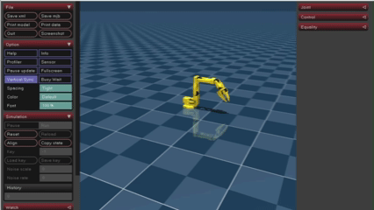
MuJoCo
로봇과 물리 환경을 계산하는 시뮬레이터
• 2021년 Deepmind에서 mujoco를 인수하여 무료로 공개
• 강체·관절·중력·접촉 계산
• XML 모델로 로봇 구조와 환경 정의
• Python API로 시뮬레이션 제어
• Viewer로 가상 로봇 동작 확인가능

Slide 8
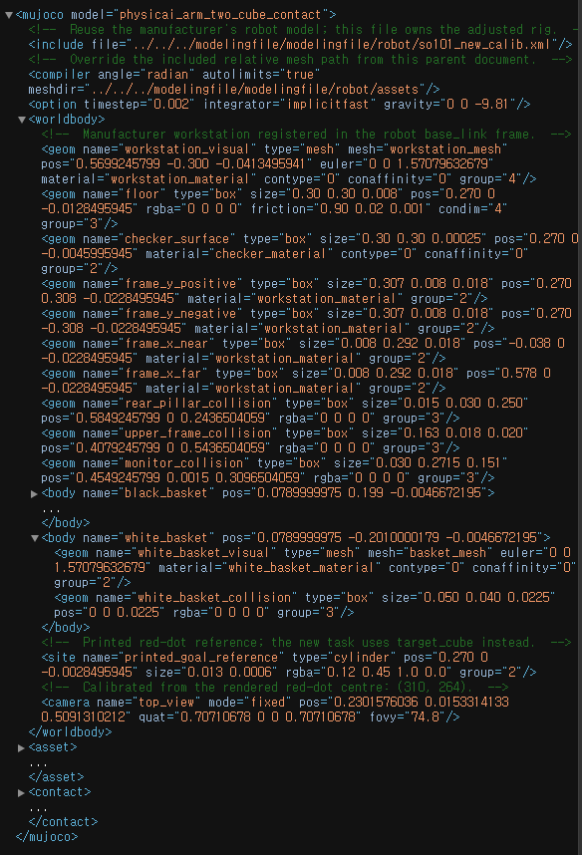
MuJoCo 구성요소
MuJoCo는 모델과 상태를 이용해 한 Step씩 물리를 계산
모델 파일
  MJCF 또는 URDF로 로봇과 환경을 작성
  MuJoCo Compiler가 파일을 검사하고 실행 가능한 모델로 변환
mjModel: 변하지 않는 모델 정보
  Body·Joint·Geom·Actuator의 구조
  질량·관성·관절 범위·중력·Solver 설정
  시뮬레이션 도중 일반적으로 고정되는 정보
mjData: 계속 변하는 시뮬레이션 상태
  현재 시간, 관절 위치 qpos, 관절 속도 qvel
  제어 입력 ctrl, 접촉 정보, 힘과 센서 결과
  한 Step이 실행될 때마다 값이 갱신됨

Slide 9
MuJoCo 구성요소
mj_step() 한 번에 일어나는 일
현재 상태와 제어 입력 확인
  현재 관절 위치·속도와 Actuator 입력을 읽음
로봇의 자세 계산
  관절 상태를 이용해 각 Body와 Geom의 위치·방향 계산
충돌과 접촉 탐색
  서로 겹치거나 맞닿은 Geom을 찾고 Contact 생성
힘과 구속조건 계산
  중력·마찰·Actuator·관절 제한·접촉력 계산
가속도 계산
  로봇에 작용하는 힘으로 다음 순간의 가속도 결정
수치 적분
  가속도로 속도와 위치를 갱신하고 시뮬레이션 시간 증가

Slide 10
URDF
ROS에서 로봇의 구조와 연결 관계를 표현하는 형식
표현 요소
• Link 형상과 질량
• Link 사이 Joint
• 관절축과 가동 범위
• 시각화·충돌 Mesh
활용 목적
• 로봇 구조 확인
• ROS 도구와 연동
• Link·Joint 관계 표현
• 물리 설정은 별도 보완

Slide 11
MJCF
MuJoCo가 물리 시뮬레이션에 직접 사용하는 XML 형식
• 로봇을 구성하는 강체와 관절 정의
• 화면·충돌에 사용하는 형상 정의
• 관절 목표를 전달하는 Actuator 정의
• 중력·시간·Solver 같은 환경 설정

Slide 12
ROS 2–MuJoCo Bridge
ROS 2 메시지와 MuJoCo 가상 로봇 사이를 연결하는 Node
• MuJoCo는 ROS 2 Topic을 직접 처리하지 않음
• Bridge가 목표 메시지를 가상 로봇으로 전달
• Bridge가 시뮬레이션 상태를 ROS 2로 발행
• 일반 ROS 2 Node와 MuJoCo Python API의 연결 구조

Slide 13
Bridge 데이터 흐름
ROS 2 목표가 가상 로봇 동작·상태 발행으로 연결
• 공통 목표는 /joint_targets로 전달
• Bridge가 MuJoCo에 목표 반영
• 시뮬레이션 상태는 /sim/joint_states로 발행
• 실제 상태는 /real/joint_states로 별도 수신
목표
/joint_targets
Bridge·MuJoCo
가상 로봇 동작
상태
/sim·/real joint_states

Slide 14
Bridge 인터페이스
연속 데이터와 한 번의 모드 변경은 전달 방식이 다름
Topic
• 연속 목표와 상태 전달
• /joint_targets
• /real/joint_states
• /sim/joint_states
Service
• 모드와 상태 한 번 변경
• /robot/set_torque
• /sim/set_follow_real
• /sim/sync_to_real

Slide 15
Real–Sim Synchronization
실제 관절 상태와 가상 관절 상태를 맞추는 과정
• 실제 로봇의 자세를 MuJoCo에 반영
• 연속 추종과 시작 자세 동기화 구분
• 실제·시뮬레이션 비교 전 시작 조건 통일
• 추종 모드와 독립 비교 모드 구분 필요

Slide 16
응답 차이
동일한 목표 입력에도 시스템의 동역학과 시간 특성이 다르면 응답은 달라짐
시스템 동역학
  질량·관성·마찰·감쇠 특성이 움직임의 속도와 형태를 결정
구동기 특성
  모터의 출력 한계와 제어 Gain에 따라 목표 추종 성능이 달라짐
모델 불일치
  시뮬레이션은 실제 시스템을 근사하므로 모델링되지 않은 특성이 응답 차이를 발생시킴
시간적 특성
  제어 주기·통신 지연·센서 샘플링이 응답 시작 시점과 추종 성능에 영향

Slide 17
실습 1
MuJoCo 기본 제어와 Real-to-Sim 추종

Slide 18
실습 1·MuJoCo 제어
가상 로봇 모델과 관절 제어 결과 확인
수행 항목
• 6개 Joint·Actuator 확인
• 단일 관절 목표 전달
• 미리 정의된 자세 Sequence 실행
• 범위 밖 목표 전달
검사 결과
• 모델 구조 출력 확인
• 관절 이동 Viewer 확인
• Pose Sequence 완료
• 범위 밖 명령 거부

Slide 19
실습 1·Real-to-Sim
실제 자세가 가상 로봇에 연속 반영되는지 확인
수행 항목
• PC·Jetson Node 실행
• 실제 로봇 Torque OFF
• Follow mode ON
• 실제 로봇을 천천히 이동
검사 결과
• /real/joint_states 수신
• MuJoCo Viewer 실행
• 실제·가상 자세 일치
• Follow mode OFF 완료

Slide 20
실습 2
실제 로봇과 MuJoCo 응답 비교

Slide 21
실습 2·응답 비교
같은 목표에 대한 실제·시뮬레이션 응답을 기록·확인
수행 항목
• 현재 자세 유지·Torque ON
• 자세 A 준비·시작 자세 동기화
• /joint_targets 구독자 3개 확인
• 자세 B의 6관절 목표 1회 전달
검사 결과
• 6관절 실제·MuJoCo 응답
• 8초 기록 완료
• CSV·PNG·YAML 생성
• 지연·오차 결과 확인

Slide 22
PC – Jetson 통신 연결
유선 Ethernet을 통한 PC – Jetson 연결

Slide 23
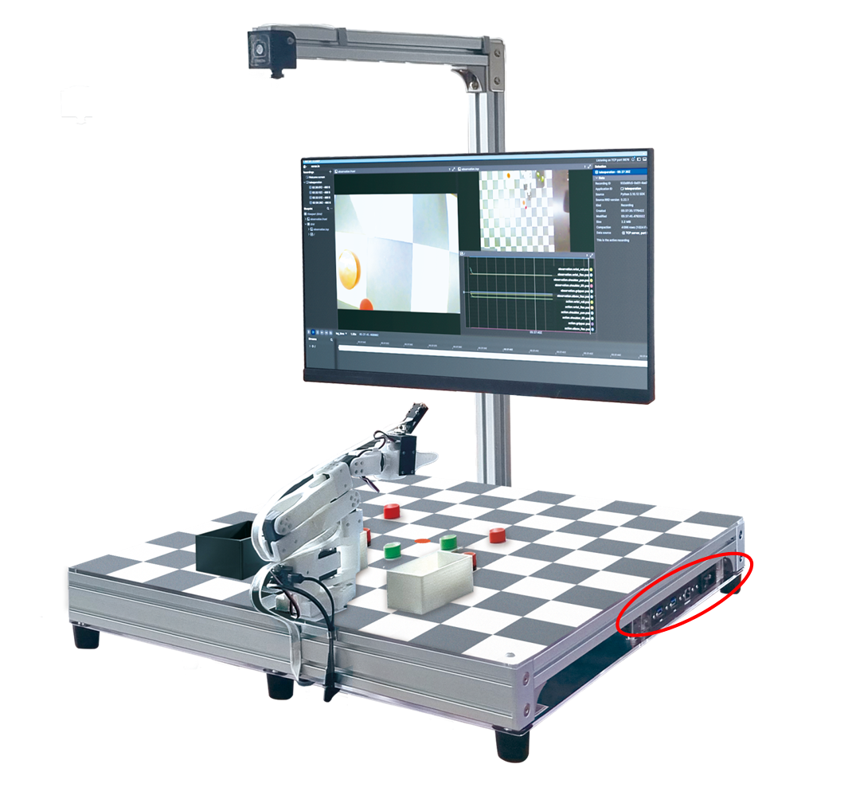

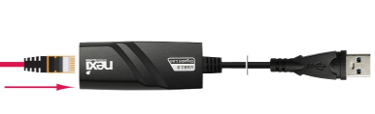

실습 장비·연결
Ethernet 케이블과, USB-Ethernet adapter를 통한 유선 연결
• Arm–Jetson: USB Serial /dev/ttyACM0
• Jetson–PC: 유선 Local Network
• Windows–WSL2: Mirrored Networking
USB 쪽을 PC
Ethernet 쪽을 Jetson

Slide 24
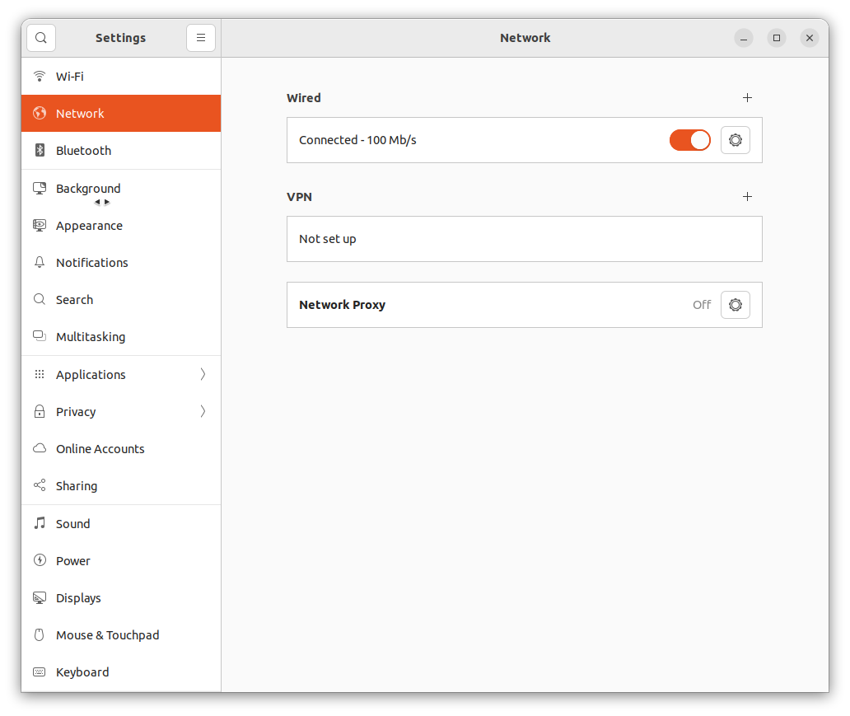
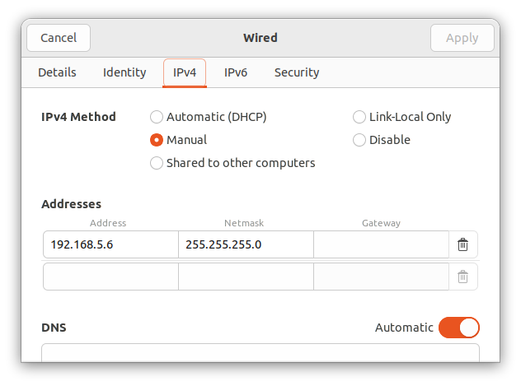
Jetson
설정(키보드의 window 키 -> “setting” 검색)
Network -> Wired -> 설정 버튼
IPv4 -> Manual 선택
  Address에 임의의 주소 입력
  Netmask에 255.255.255.0 입력
  Gateway, DNS 는 공란으로
  Apply

Slide 25
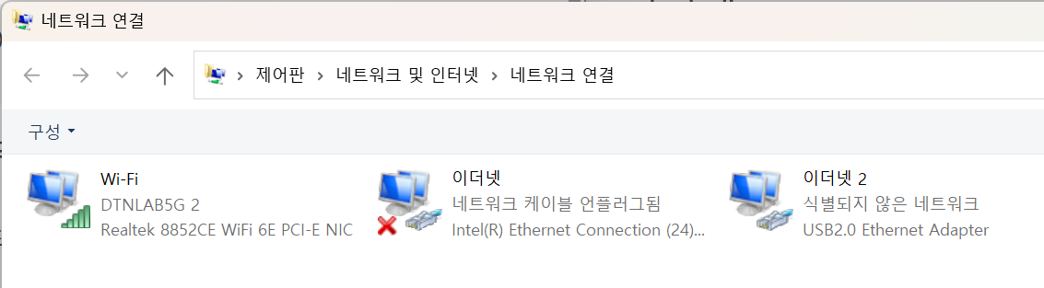
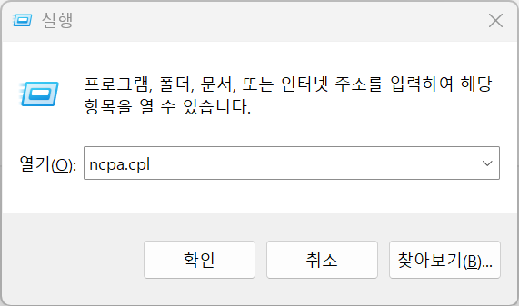
Window
Window + R -> “ncpa.cpl” 검색
“USB”가 포함된 “이더넷 선택
  우클릭 -> 속성

Slide 26
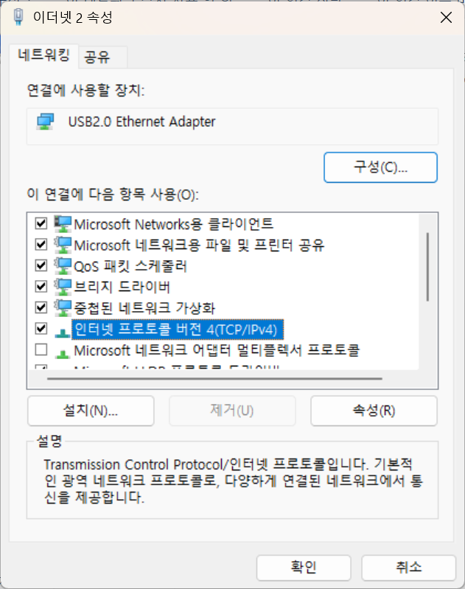
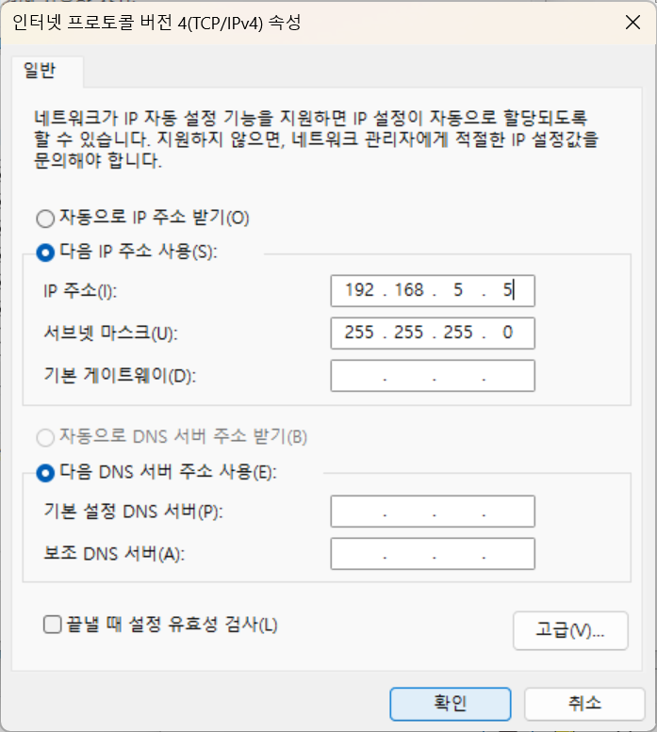
Window
“인터넷 프로토콜 버전 4(TCP/IPv4)” 선택 및 속성
“다음으로 IP 주소 사용” 선택
  Jetson에서 설정한 IP와 마지막 한자리만 다르게 IP주소 설정
  서브넷 마스크 255.255.255.0 입력
  게이트웨이, DNS 비워놓기
  확인

Slide 27
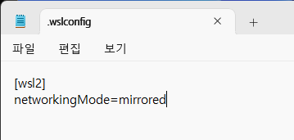
WSL2 Mirrored Networking
Windows와 WSL2의 Network Interface 공유
Powershell 에서 ` notepad $env:USERPROFILE\.wslconfig` 실행
  그림과 같이, [wsl2] networkingMode=mirrored 를 입력 및 저장
wsl --shutdown 을 통해 wsl 재시작
powershell 관리자 모드에서 다음 명령어 실행
  Set-NetFirewallHyperVVMSetting -Name '{40E0AC32-46A5-438A-A0B2-2B479E8F2E90}' -DefaultInboundAction Allow
  WSL의 inbound 방화벽을 허용

Slide 28
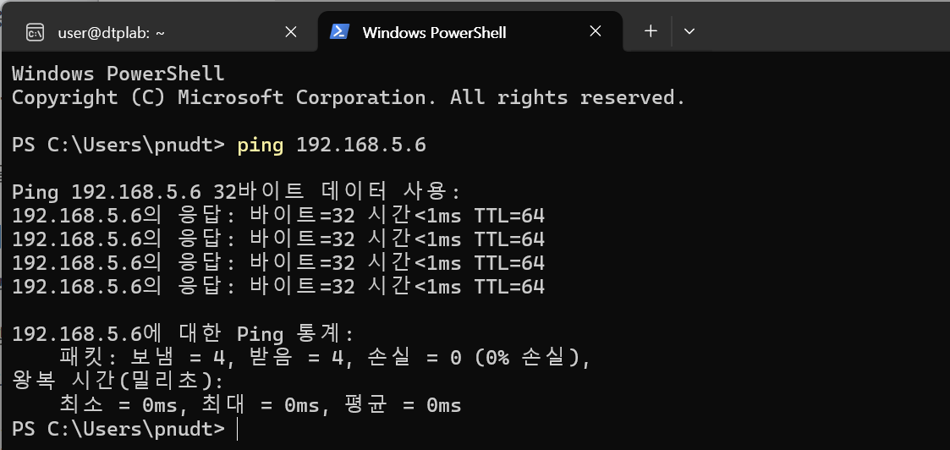
PC-Jetson 연결 확인
Window에서 powershell
“ping <설정한 jetson의 ip>” 입력
  다음 그림처럼 응답이 오면 정상

